Slide 1
Pixel Paradox
Juego presentado por:
Bullet Hell

Slide 2
La idea general del juego, con género, objetivo, mecánicas, dinámicas y demás.
Género:
Acción, Plataformas, Shooter 2D, Metroidvania
Idea General:
Un juego de acción 2D en el que el jugador explora distintos niveles ambientados en escenarios pixel art, bosses en un mundo postapocalíptico y misterioso.
Objetivo:
Superar niveles llenos de enemigos y obstáculos, mejorar las habilidades del personaje y progresar en una narrativa que revela los secretos del mundo destruido.
Mecánicas Principales:
Disparos y combate: El jugador debe esquivar ataques mientras dispara y elimina enemigos.
Sistema de progresión: Recolección de objetos, potenciadores y habilidades que mejoran las capacidades del personaje.
Dinámicas del Juego:
Dificultad progresiva: Los enemigos y los niveles aumentan en dificultad, exigiendo que el jugador desarrolle su habilidad y estrategia.
Gestión de recursos: El jugador debe administrar munición, salud y potenciadores en niveles con recursos limitados.

Slide 3
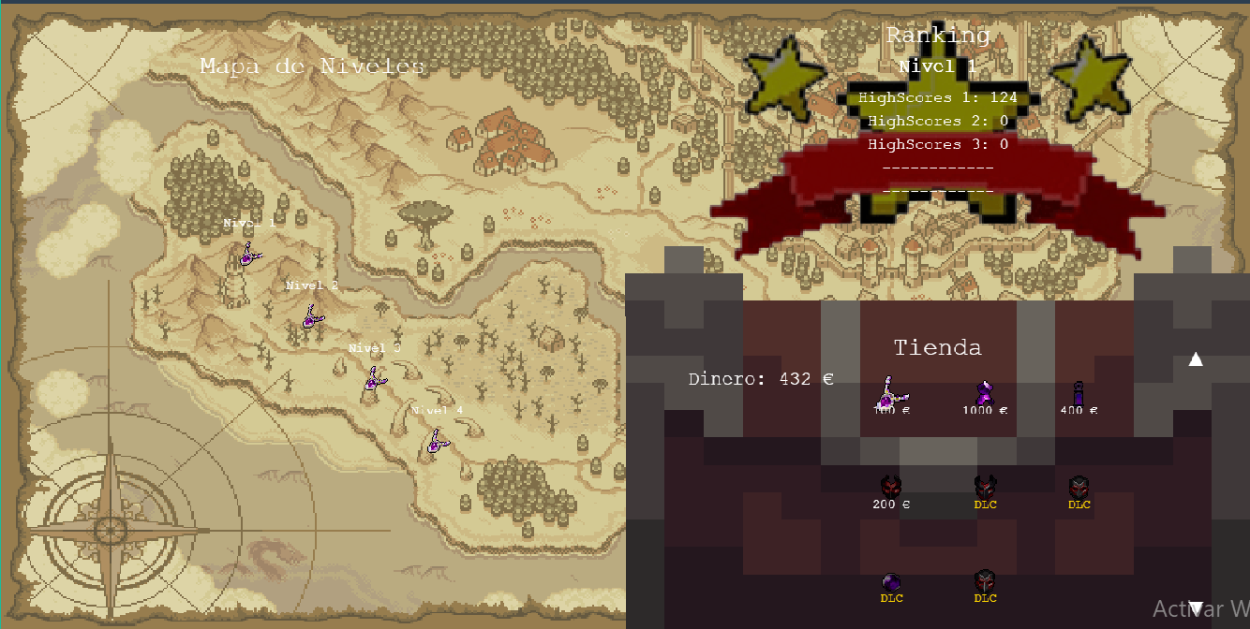
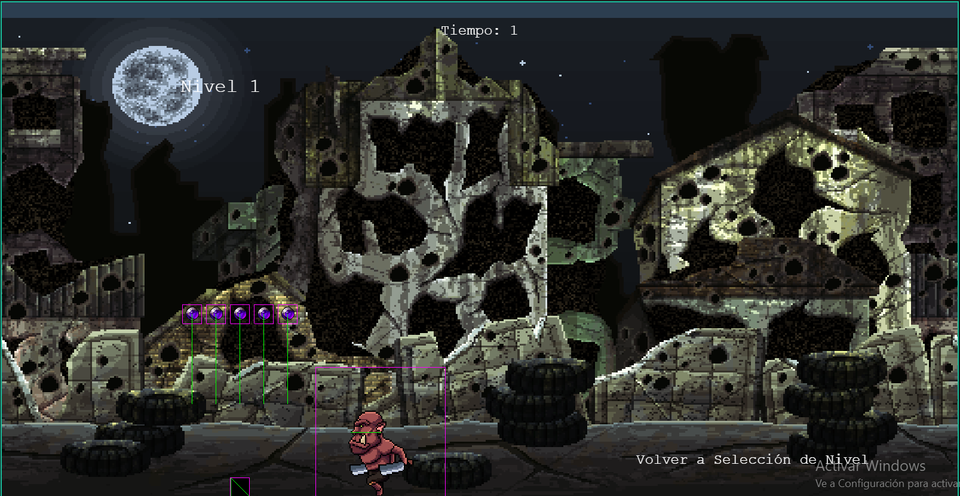
Diseño de algún nivel y pantalla de juego
Mapa por niveles, tienda y ranking
Nivel 1

Slide 4
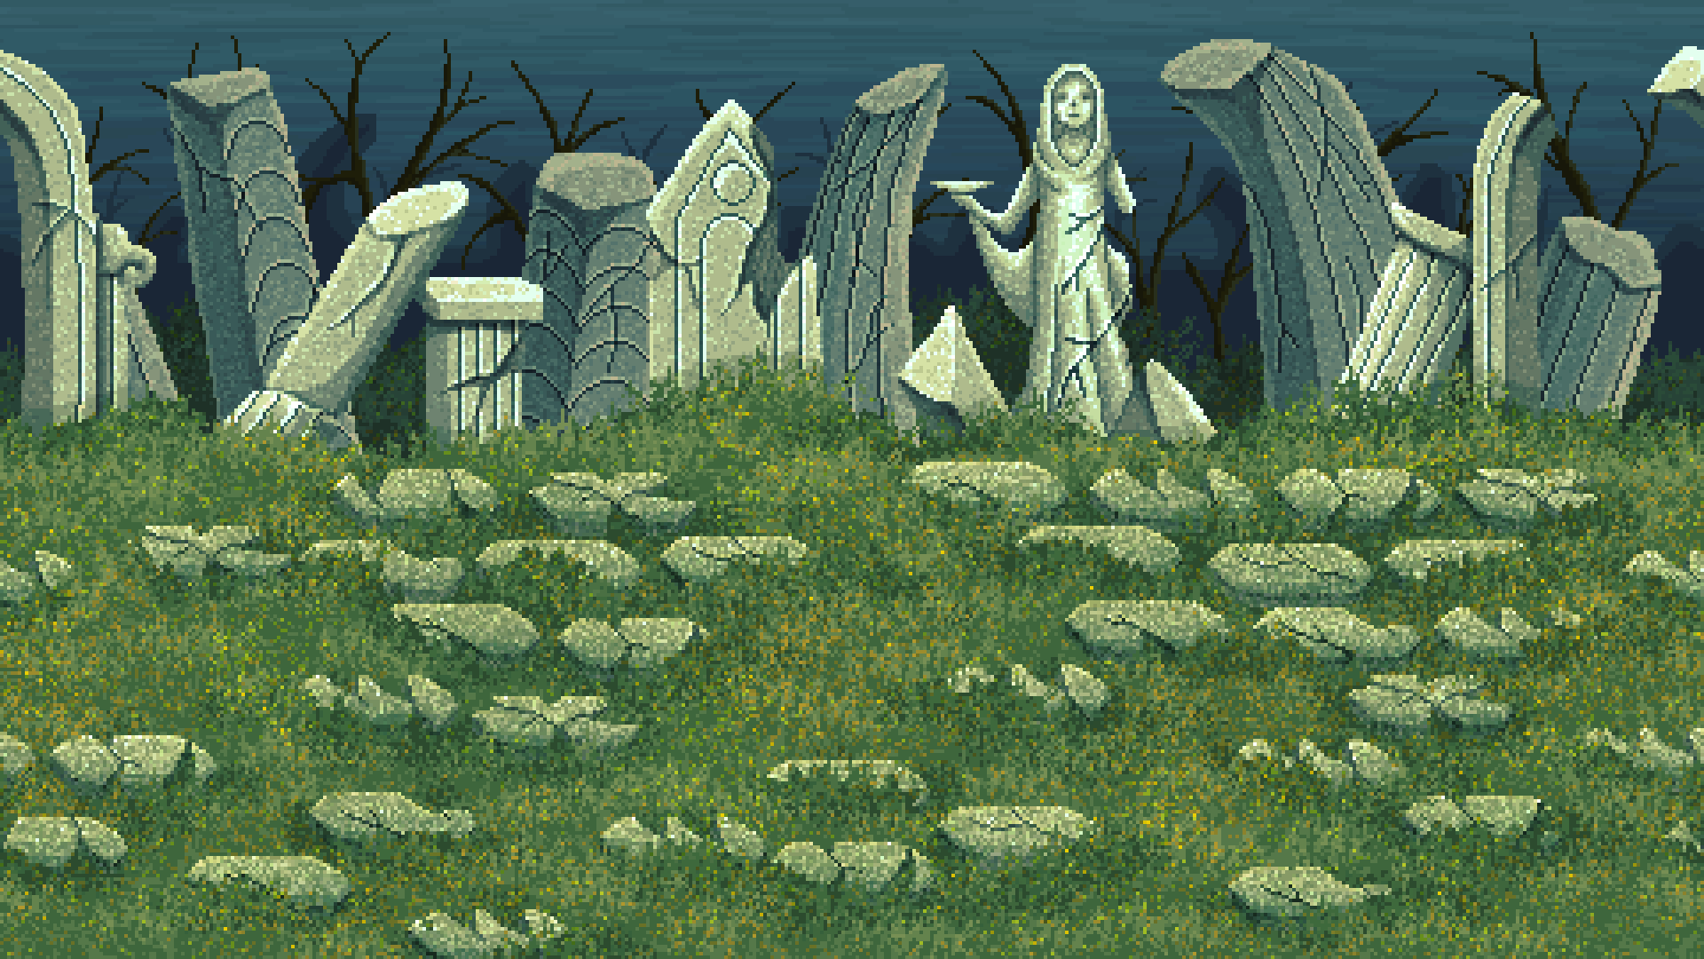
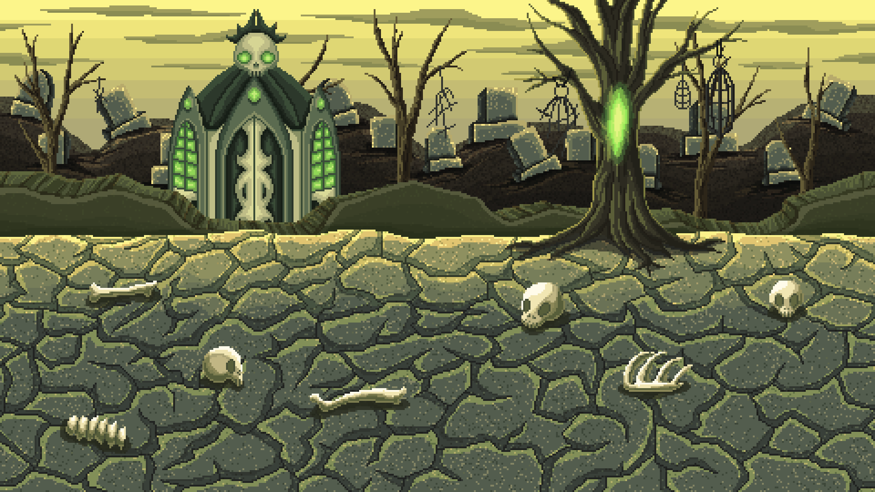
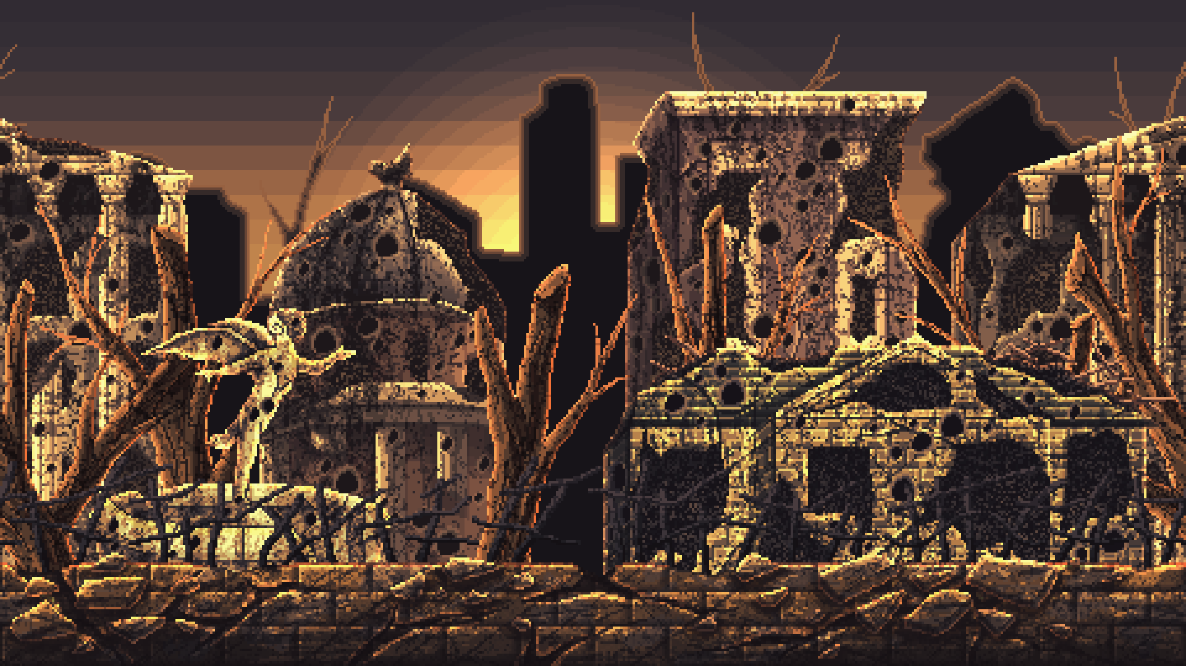
Explicar la narrativa del juego de forma breve.
En "Pixel Paradox", el jugador está atrapado en un mundo pixelado que ha sido corrompido por el "Maestro de los Bugs", una entidad que ha introducido errores en el sistema. Cada jefe es la representación de un tipo de bug que afecta este universo. La misión del jugador es derrotar a estos jefes, eliminar los bugs y restaurar el equilibrio del mundo pixelado. A través de niveles temáticos y combates desafiantes, el jugador debe corregir estos errores y liberar el sistema de la corrupción.

Slide 5
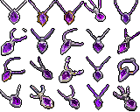
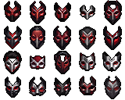
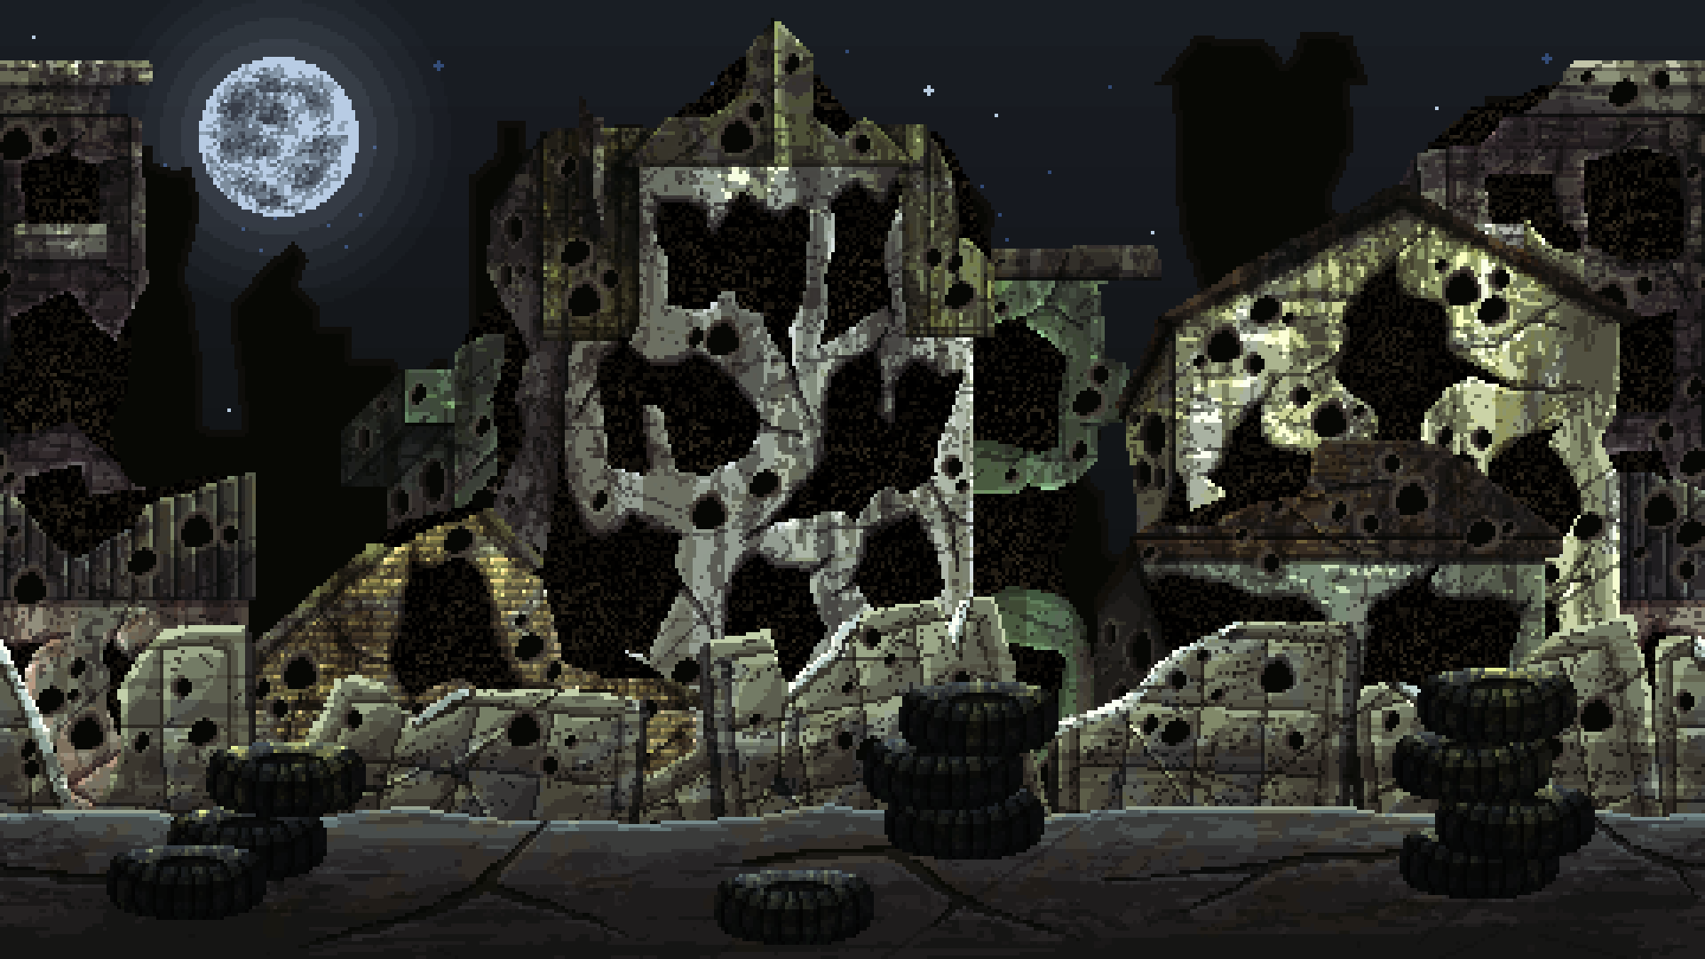
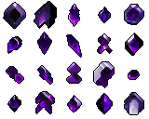
Qué se ha desarrollado hasta el momento.
Sistema de cokies para guardar la partida en el navegador
Todos los boses
Objetos para la tienda
Player
Sistema de vidas
Seleccion de niveles
Todos los niveles

Slide 6
Proximos dlc
Posible segundo ataque especial
Sonido
Menú de opciones

Slide 7
This work is licensed under a Creative Commons Attribution-ShareAlike 3.0 Unported License.
It makes use of the works of
Bullet Hell.

